Slide 1

第3节
细胞的衰老和凋亡

Slide 2


探究1 细胞衰老
【研读教材·自主认知】
1.细胞衰老与个体衰老的关系：
(1)单细胞生物：细胞的衰老或死亡就是_____的衰老或死亡。
(2)多细胞生物：个体衰老的过程也是组成个体的细胞_________
的过程，细胞会随着_________的增多而衰老。
个体
普遍衰老
分裂次数

Slide 3
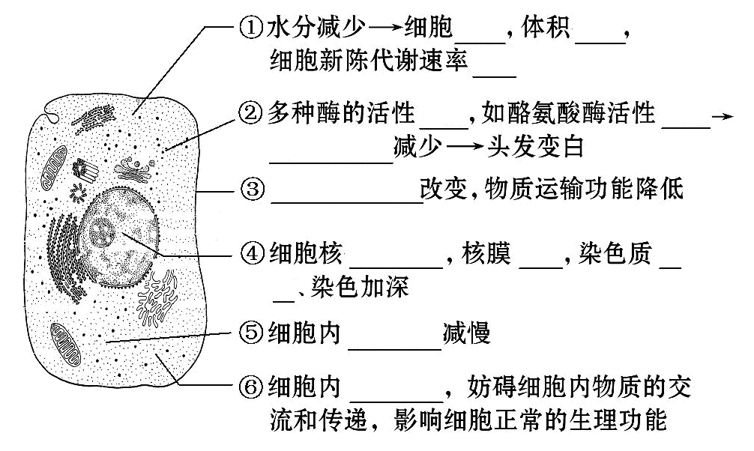
2.细胞衰老的特征：
(1)细胞衰老的结果：细胞的形态、结构和功能发生变化。
(2)细胞衰老的特征：
萎缩
变小
减慢
降低
降低
黑色素合成
细胞膜通透性
体积增大
收
内折
缩
呼吸速率
色素积累

Slide 4
【小判断】
(1)细胞普遍衰老会导致个体衰老。 ( )
【分析】细胞衰老时刻发生，当机体的细胞普遍衰老时代表着个体
在衰老。
(2)衰老的细胞内减少的水分主要是结合水。 ( )
【分析】衰老的细胞内减少的水分主要是自由水，其含量减少导致
细胞萎缩，体积变小，新陈代谢速率减慢。
√
×

Slide 5
【合作探究·核心归纳】
1.个体衰老与细胞衰老的关系：
(1)对所有的生物来说，个体衰老是体内所有细胞都衰老吗？为什么？
提示：不是。①对于多细胞生物来说，个体衰老时体内细胞处于普遍衰老的状态，但体内仍有幼嫩细胞和正在分裂的细胞；②对于单细胞生物来说，个体衰老就是细胞的衰老。

Slide 6
(2)细胞衰老对个体的生长发育有何意义？
提示：细胞衰老有利于机体内细胞的新旧更替，使机体保持正常的新陈代谢，维持正常生命活动。

Slide 7
2.个体衰老与细胞衰老的内在联系：
(1)从细胞水平分析老年人面部出现皱纹和老年斑的原因。
提示：老年人体内多数细胞水分减少，使细胞萎缩，体积变小，从而出现皱纹；细胞内色素会随着细胞衰老而逐渐积累，表现出“老年斑”。
(2)试从分子水平分析老年人出现白发的原因。
提示：衰老细胞内多种酶的活性降低，细胞中酪氨酸酶活性降低，黑色素合成减少，造成老年人头发变白。

Slide 8
(3)从细胞水平分析，为何老年人不如年轻人肌肉收缩有力？
提示：老年人体内细胞普遍衰老，其细胞内酶的活性降低，导致细胞新陈代谢速率减慢，细胞供能不足，从而引起肌肉收缩无力。

Slide 9
【归纳总结】细胞衰老的特征
(1)衰老细胞的化学成分特征。
①水：含量减少，特别是自由水的减少，使代谢速率减慢。
②酶：活性降低，代谢速率减慢。
③染色质：凝聚、收缩，染色加深。

Slide 10
(2)衰老细胞的结构特征。
①细胞核：体积增大，说明其控制能力降低；核膜内折，染色质收缩，染色加深。
②细胞膜：通透性改变，物质运输功能降低。
③细胞质：酶的活性降低，代谢缓慢，色素积累。

Slide 11
【过关小练·即时应用】
1.下列关于细胞衰老特征的叙述，属于结构改变并且错误的是( )
A.细胞膜通透性改变使物质运输功能降低
B.细胞核体积增大，染色质收缩
C.细胞内多种酶的活性降低
D.人的衰老细胞萎缩，体积变大
【解析】选D。细胞衰老时，细胞膜、染色质以及细胞内酶的变化都是细胞功能上的改变，只有体积变化属于结构改变，衰老的细胞因水分减少而萎缩，体积变小。

Slide 12
2.科学家从正常生活状态的不同年龄阶段的三只小白鼠的体内分离出相同部位、相同大小的骨骼肌三块，分别编号为A、B、C，然后测定这三块骨骼肌释放CO₂的量，其比值为1.3∶1.2∶1。据此分析：
(1)年龄最大的是 ，其CO₂的释放量 (填“最少”或“最多”)，可能是细胞内 (细胞器)的功能减弱所致。
(2)三块骨骼肌内，酶活性最强的是 ，物质交换能力最差的是 。
(3)三块骨骼肌内代谢废物沉积最多的是 。

Slide 13
【解题指南】根据三块骨骼肌释放CO₂量的比值可以确定C的衰老程度最大。
【解析】衰老细胞的呼吸速率减慢，释放CO₂量减少，由题可知，C骨骼肌内CO₂释放量最少，故判断C骨骼肌年龄最大。又因为有氧呼吸释放CO₂的场所是线粒体，故CO₂释放量少可能是线粒体功能减弱所致。衰老细胞内酶活性降低，细胞膜的通透性改变，物质运输功能降低，细胞内色素增多，妨碍细胞内物质的交流和传递，细胞内代谢废物沉积增多，所以酶活性最强的是A，物质交换能力最差的是C，代谢废物沉积最多的是C。
答案：(1)C 最少 线粒体 (2)A C (3)C

Slide 14
【互动探究】
(1)题2中，尝试比较A、B、C的细胞核体积的大小。
提示：衰老细胞的细胞核的体积增大，所以三块骨骼肌的细胞核的体积大小为：A<B<C。
(2)题2中，A、B、C三块骨骼肌中水分最少的是哪块？试说明原因。
提示：C。由骨骼肌C释放CO₂量最少，细胞呼吸最弱，推知其中含水量最少。

Slide 15
【补偿训练】下列关于细胞衰老的叙述错误的是( )
A.细胞衰老表现为形态、结构和功能发生改变
B.衰老细胞内染色质发生收缩
C.衰老细胞内酪氨酸酶活性降低导致细胞内色素积累
D.高等植物的细胞分裂素可延缓植物细胞的衰老进程

Slide 16
【解析】选C。细胞衰老表现为形态、结构和功能发生改变，A正确；细胞衰老特征之一是细胞核体积增大，核膜内折，染色质收缩，染色加深，B正确；衰老细胞内多种酶的活性降低，酪氨酸酶活性降低导致黑色素合成减少，C错误；细胞分裂素的作用是促进细胞分裂进而可延缓细胞衰老，D正确。

Slide 17
探究2 细胞凋亡与细胞坏死
【研读教材·自主认知】
1.细胞凋亡的概念：
(1)别名：_______________。
(2)含义：由基因所决定的细胞自动结束生命的过程。
(3)机制：由_________决定的_______调控。
2.细胞凋亡的类型：
(1)细胞的_________。
(2)清除_____________的细胞等。
细胞编程性死亡
遗传机制
程序性
自然更新
被病原体感染

Slide 18
3.细胞凋亡的意义：
(1)完成_________。
(2)维持_______________。
(3)抵御_____________的干扰。
正常发育
内部环境的稳定
外界各种因素

Slide 19
【小贴士】
(1)细胞凋亡是受基因调控的细胞自动结束自己生命的过程，一般与外界环境无直接关系。
(2)细胞的凋亡与其功能有着密切的关系，比如白细胞的功能是吞噬病菌等，所以白细胞的凋亡速度很快。

Slide 20
【合作探究·核心归纳】
1.细胞凋亡的结构基础：
结合细胞器的知识思考，蝌蚪尾部的消失、人类指间细胞的自动死亡这些细胞凋亡现象与细胞中的哪种细胞器直接有关？为什么？
提示：溶酶体。溶酶体内含有多种水解酶，能够使自动死亡的细胞发生分解。

Slide 21
2.细胞凋亡与细胞坏死的区别：
细胞死亡有细胞凋亡和细胞坏死两种形式。
(1)影响细胞凋亡和细胞坏死的因素分别是什么？
提示：细胞凋亡的影响因素是内因，其过程受细胞内遗传物质的调控，是细胞自动结束生命的过程；细胞坏死的影响因素是外因，由外界种种不利因素引起，导致细胞被动死亡。

Slide 22
(2)细胞凋亡和细胞坏死都对生物体发育具有积极意义吗？试解释原因。
提示：细胞凋亡对机体正常发育具有积极意义；而细胞坏死是由于外界环境剧变引起的，对生物体有消极意义。

Slide 23
【拓展延伸】细胞凋亡与人体健康
(1)正常的细胞凋亡可以保证人体的正常发育和身体各个器官功能的正常发挥。
(2)不正常的细胞凋亡会导致许多疾病的发生。
①肿瘤的发生、自身免疫疾病等与细胞凋亡不足有关。
②帕金森氏综合征、再生障碍性贫血等与细胞凋亡过度有关。

Slide 24
【归纳总结】细胞凋亡与细胞坏死的区别
过程 |  | 细胞凋亡 | 细胞坏死
性质 |  | 生理性过程，为正常死亡的过程 | 病理性过程
实质 |  | 主要由与凋亡相关的基因引起 | 受电、热、冷、机械等不利因素影响
现象 | ① | 细胞分为多个凋亡小体 | 胞浆外溢
 | ② | 细胞变圆，与周围的细胞脱离开 | 细胞外形不规则变化
 | ③ | 细胞膜内陷 | 细胞膜破坏
结果 |  | 被周围细胞吞噬 | 引起周围炎症反应

Slide 25
【过关小练·即时应用】
1.关于细胞凋亡，下列叙述正确的是( )
①健康的人体每天都有一定量的细胞凋亡
②开水烫伤后引起皮肤细胞死亡也属于细胞凋亡
③细胞凋亡对于多细胞生物完成正常发育起关键的作用
④细胞凋亡被称为细胞编程性死亡
⑤细胞凋亡是自动的，而细胞坏死主要是不利因素引起的
A.②③④⑤ B.①③④⑤ C.①④⑤ D.①③④

Slide 26
【解析】选B。细胞凋亡是由基因决定的细胞自动结束生命的过程；细胞坏死是在种种不利因素影响下，由于细胞正常代谢活动受损或中断引起的细胞损伤和死亡。很明显开水烫伤后引起皮肤细胞死亡属于细胞坏死。

Slide 27
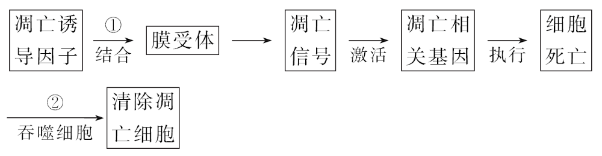
2.下面为动物机体的细胞凋亡及清除示意图。据图分析，不正确的
是( )

Slide 28
A.细胞凋亡能维持组织中细胞数目的相对平衡
B.人的早期胚胎有尾，上述流程可以描述人尾部细胞的凋亡过程
C.②过程中凋亡细胞被吞噬，表明细胞凋亡是细胞被动死亡的过程
D.凋亡相关基因是机体固有的，在动物生长发育过程中发挥重要作用

Slide 29
【解题指南】解答本题时，需要注意以下两点：
(1)细胞凋亡是基因决定的细胞自动结束生命的过程。
(2)细胞凋亡是机体的正常生理现象。
【解析】选C。细胞凋亡与细胞增殖可以维持生物体细胞数目的相对平衡状态。②过程中凋亡细胞被吞噬，是细胞主动死亡的过程，C错。凋亡相关基因是机体本来就有的，只是在特定时期才会表达、发挥作用。

Slide 30
【互动探究】
(1)图中膜受体的化学本质是什么？
提示：糖蛋白。
(2)吞噬细胞清除凋亡细胞的过程体现了细胞膜的什么特性？
提示：细胞膜的流动性。

Slide 31
【补偿训练】关于细胞凋亡与细胞坏死，下列说法正确的是( )
A.细胞凋亡是由细胞内的遗传物质控制的
B.细胞死亡是细胞凋亡的同义词
C.细胞坏死是由遗传机制决定的程序性调控
D.被病原体感染的细胞的清除与细胞凋亡无关

Slide 32
【解析】选A。生物体内细胞死亡包括细胞凋亡和细胞坏死，细胞凋亡是由基因决定的细胞自动结束生命的过程，是由遗传机制决定的程序性调控，所以也常常被称为细胞编程性死亡。在成熟的生物体内，被病原体感染的细胞的清除，也是通过细胞凋亡实现的。而细胞坏死则是在种种不利因素影响下，由于细胞正常代谢活动受损或中断引起的细胞损伤和死亡，并不是由基因所决定的细胞自动结束生命的过程。

Slide 33

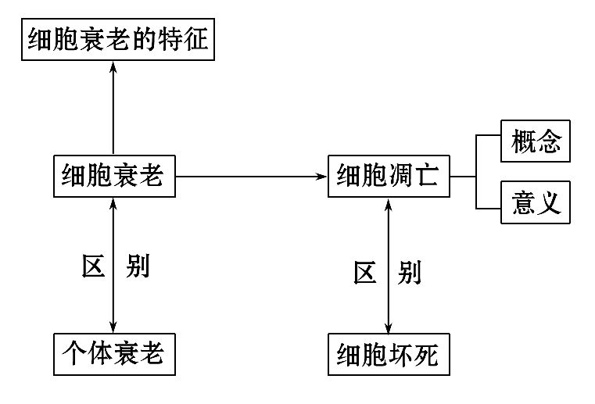
【网络构建】

Slide 34
【主干速记】
1.简记细胞衰老的特征：
(1)一大：细胞核体积变大。
(2)一少：细胞内水分减少。
(3)一多：细胞内色素逐渐积累增多。
(4)两低：膜的物质运输功能降低，有些酶活性降低。

Slide 35
2.细胞凋亡的含义：
由基因所决定的细胞自动结束生命的过程。
3.细胞坏死的含义：
在不利因素影响下引起的细胞损伤和死亡。

Slide 36



Slide 37


